Slide 1


Организация перевозки грузов по электронным накладным в международном сообщении и дальнейшая перспектива развития безбумажных технологий
Руководитель проектов ОАО «РЖД» по электронным перевозкам грузов в международном сообщении
Суродин Ю.Н.
15.10.2018

Slide 2
Электронный документооборот
Более 3700 станций
Более 9500 предприятий
Более 83 000 пользователей
Среднемесячно 1 800 000 документов с ЭП
Этапы реализации целевой задачи
накопительная
ГУ-45

ГУ-45
заявка
целевое состояние
накладная
ЭП
ЭП
накладная
ГУ-27
заявка
накопительная

импорт
ЭП
ФДУ-92
ГУ-45
НК
Заявка
ГУ-27
ГУ-1
заказ
аналитика
ККР
ГУ-27
ЭП
ГУ-27

экспорт
ЭТРАН
ГУ-29
накладная
ГУ-45
ЭП
заявка
накопительная

транзит
договор
ККР
ГУ-45
заказ
ГУ-12
аналитика
ККР
заявка
накладная
ВПУ
заявка
ГУ-46

внутригосударственное
сообщение
ЭП
накладная
НК
ГУ-27
накладная
ГУ-1
заказ
накопительная
заказ
заказ
ГУ-45
заявка
ККР
2016
2017
2018
2019
2020
Система АС ЭТРАН за время своего существования трансформировалась из ведомственной системы ОАО«РЖД» в информационную систему государственного масштаба и по своей сути является глобальным информационным пространством всех участников железнодорожных перевозок
Целевые параметры электронного документооборота
Дальнейшее развитие
реализовать полный
электронный
документооборот
внутри и вне РФ
ВНУТРЕННИЙ РЫНОК
ЭКСПОРТ

Увеличение доли электронных документов, в том числе электронных бухгалтерских, первичных и учетных документы

Тиражирование экспортных перевозок (II полуг. 2018 г.)

Тиражирование на всю сеть применение ЭП ответственных за размещение и крепление
ИМПОРТ
ТРАНЗИТ

Начало перевозок на опытном полигоне с VR Group (IV кв. 2018 г.)

Интеграция в зону электронного транзита железнодорожных перевозчиков Латвии, Казахстана, Эстонии (2018 г.)

Корректировка НПА России (III квартал 2018 г.)

Интеграция в зону электронного транзита железнодорожных перевозчиков Монголии (2019г); Азербайджана и Китая (2020 г.)

Тиражирование импортных и транзитных перевозок по электронным документам (I квартал 2019 г. )
Организация перевозки грузов по электронным накладным в международном сообщении и дальнейшая перспектива развития безбумажных технологий

Slide 3
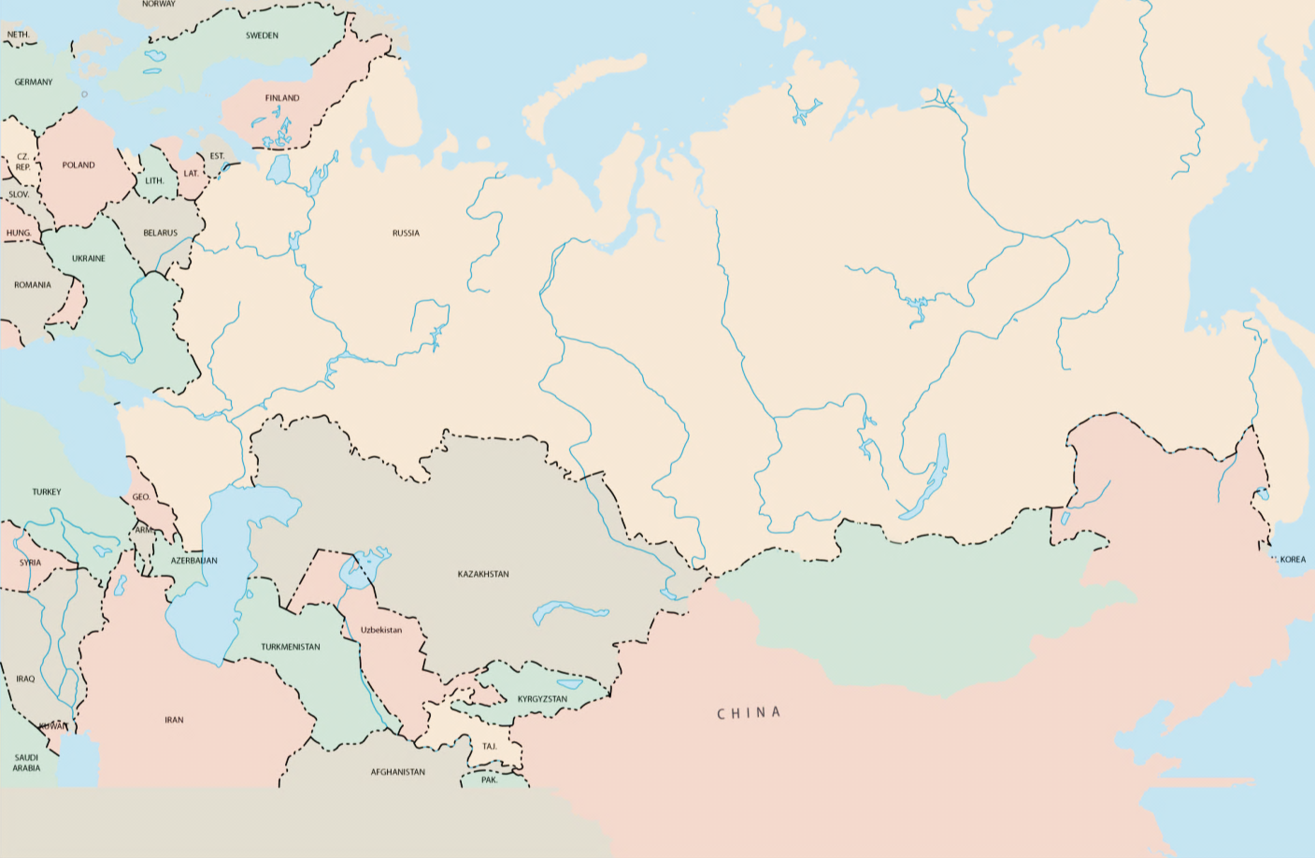
Целевая модель перевозок по проекту «Электронный поезд»
2016-2019 гг.
Этапы работы:
Перевозки вагонов в международном сообщении по безбумажной технологии с применением ЭП
Перевозки экспортных грузов по безбумажной технологии (Итоги Поручения АП РФ от 12.05.2015 №ИШ-П10-3124)
Перевозки вагонов по электронным документам в транзитном сообщении
Перевозки импортных грузов по безбумажной технологии во взаимодействии с ФОИВ (I полугодие 2019)
ДУЙСБУРГ

ГЕРМАНИЯ
САНКТ-ПЕТЕРБУРГ
ПОЛЬША

БРЕСТ
БЕЛОРУССИЯ
ЛОДЗЬ

РОССИЯ
АКТОБЕ
НАУШКИ
ЗАБАЙКАЛЬСК
КАЗАХСТАН
ДОСТЫК
АЛМАТЫ
ЧЕНДУ
ХОРГОС
КИТАЙ
ЧУНЦИН
Организация перевозки грузов по электронным накладным в международном сообщении и дальнейшая перспектива развития безбумажных технологий

Slide 4
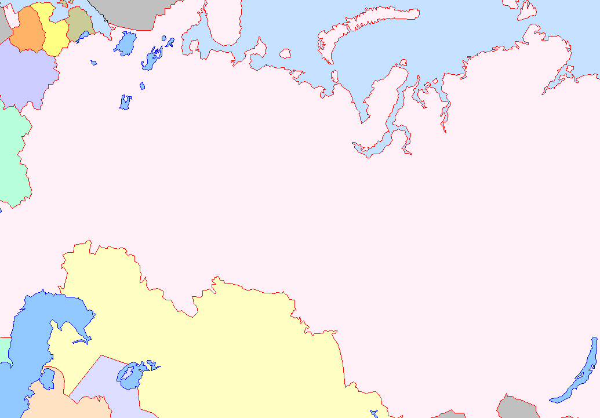
Перевозки экспортных грузов по безбумажной технологии
(Итоги поручения АП РФ от 12.05.2015г. № ИШ-П10-3124)
Рига
Мууга
Котка
Коккола
Костомукша
ПАО «Северсталь»
Задачи на 2017-2018 Г.
Бусловская
Кивиярви
ИванГород

Подготовка реестра нормативно-правовых актов для внесения в них необходимых изменений (срок декабрь 2017 г.)
Пыталово
Череповец-2
ОАО «Фосагро Череповец»
Кингисепп
ООО»Фосфорит»

Корректировка НПА России (I полугодие 2018 г.)
Заячья горка, Березники
Ф-л «Азот» ОАО «ОХК Уралхим»

Тиражирование экспортных перевозок (II полугодие 2018 г.)
Новгород-на-Волхове
ОАО «Акрон»
Багульная
ОАО «РУСАЛ» Братский алюминивый завод
Осенцы
ОАО «Минеральные удобрения»
Шаги проекта
Обмен между РЖД и ФНС электронными реестрами перевозочных документов– октябрь 2015
Обмен между РЖД и ФТС электронными отметками таможенных органов – январь 2016
Обмен между РЖД и ФНС электронными накладными с электр.отметками таможенных органов – декабрь 2016
Изменении законодательной базы Российской Федерации для тиражирования на всю страну (Закон о внесении изменений в НК РФ) – август 2018
Текущее состояние – Тиражирование безбумажного экспорта
Сухановка –эксп ДВС
Морской порт
Салават
ОАО «Газпром Нефтехим Салават»
Предкомбинат
Кемеровское
ОАО «Азот»
Организация перевозки грузов по электронным накладным в международном сообщении и дальнейшая перспектива развития безбумажных технологий

Slide 5

Перевозки импортных грузов по безбумажной технологии во взаимодействии с ФОИВ
Задачи на 2017-2019 Г.
Мончегорск
Вартиус

Подготовка и утверждение Плана совместных действий ОАО «РЖД», ФТС России, ФНС России (октябрь 2017 г.)
Костомукша
Вайниккала
Кивиярви - экс

Иматра
Корректировка НПА России в части импорта (III квартал 2018 г.)
□
Нийрала
Светогорск - экс
Начало перевозок на опытном полигоне с VR Group (IV кв. 2018 г. )
Бусловская - экс
Вяртсиля - экс
□
медный осадок
со ст. Харьявалта в адрес ст. Мончегорск
Тиражирование импортных и транзитных перевозок по электронным документам
(III кв. 2019 г.)
магнезитовый песок
со ст. Лахнаслампи
в адрес ст.Костомукша
фенольная смола
со ст. Пухос в адрес ст. Чудово
Чудово
Шаги проекта
Согласование Плана электронного взаимодействия РЖД и ФОИВ – октябрь 2017г.
Разработка технологии электронного взаимодействия при импорте, доработка ПО – III кв. 2018г.
Обмен электронными документами, опытные перевозки – IV кв. 2018г.
Тиражирование безбумажного импорта – I полугодие 2019г.
Организация перевозки грузов по электронным накладным в международном сообщении и дальнейшая перспектива развития безбумажных технологий

Slide 6
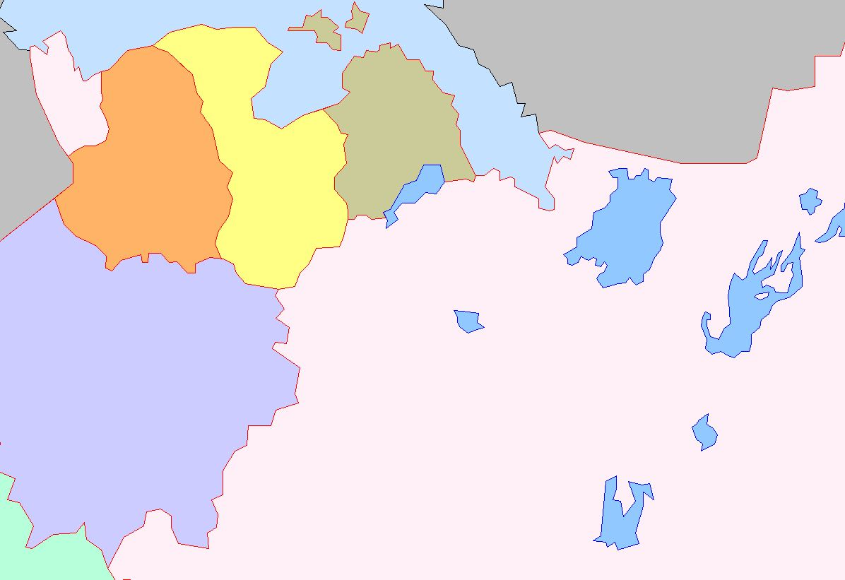
Перевозки вагонов по электронным документам в транзитном сообщении
С декабря 2016 г. реализованы перевозки по электронным документам по маршруту Россия (Калининград) – Литва – Белоруссия - Россия
КАЛИНИНГРАД
ЭСТОНИЯ
Электронный транзит
задачи 2017-2019 гг.
НЕСТЕРОВ
ЛИТВА
Интеграция в зону электронного транзита железнодорожных перевозчиков Казахстана, Эстонии, Латвии (2018 г.)
ВИЛЬНЮС
ЛАТВИЯ
1.
РЕЗЕКНЕ
ПОСИНЬ
ГУДОГАЙ
Интеграция в зону электронного транзита железнодорожных перевозчиков Финляндии, Монголии (2019 г.)
2.
БЕЛОРУССИЯ
НЕВЕЛЬ
КРАСНОЕ
3.
Интеграция в зону электронного транзита железнодорожных перевозчиков Азербайджана и Китая (2020 г.)
Реализовано
- реализуемый проект
ЗЛЫНКА
- обсуждаемый проект
Организация перевозки грузов по электронным накладным в международном сообщении и дальнейшая перспектива развития безбумажных технологий

Slide 7

Взаимодействие с ФТС России и ФНС России в электронном формате
Обмен с клиентам электронными счетами-фактурами, актами, перечнями (По состоянию на 1.04.2018: работают более 2 300 клиентов, оформлено более 110 000 счетов-фактур и 17 000 актов оказанных услуг и перечней)
Обмен дополнительными электронными бухгалтерскими и первичными документами (расширение перечня электронных документов, используемых при грузовых перевозках (акт сверки расчетов на оплату штрафных санкций, акт на оказание услуг по предоставлению ж.д. состав и проч.)
Передача в ФНС России электронных реестров перевозочных документов с ЭП (ФЗ России от 29.12.2014 №452
Подтверждение права участниками ВЭД и ОАО «РЖД» на 0 % НДС при экспорте (эксперимент, Приказ ФНС России от 10.11.2016 №ММВ-7-6/610)
Внесение изменений в НК РФ (ст. 164-165), в нормативные акты Минфина России, Приказы ФНС России (план 2018 г.)
Обмен налоговой отчетностью в полном объеме (план 2019 г.)
ЦЕЛЕВАЯ ЗАДАЧА - организация взаимодействия с ФОИВ через СМЭВ
ИС иностр. ж.д. админ.
Пользователи услуг ж.д. транспорта
ФНС России
СМЭВ-3
Предоставление предварительной информации с 01.10.14 в соответствии с Решением Коллегии ЕЭК от 17.09.2013 №196
Осуществление в электронном виде таможенных операций: регистрация прибытия/убытия, помещение на временное хранение и выдачу грузов
Эксперимент по оформлению и завершению в электронном виде ТП ТТ на ЖДПП Наушки – Брест
Получение электронных отметок ТО на ж.д. накладной
Помещение товаров под ТП ТТ и ее завершение
Совершение таможенных операций в пути следования грузов
Формирование системы мониторинга и анализа информационного обмена;
Декларирование импортных грузов, связанных с их выпуском под ТП;
Распространение технологии электронного взаимодействия с ФТС России на перевозки в адрес морских портов
ФТС РФ
ФНС РФ
Другие ФОИВ
ФТС России
ОСНОВНЫЕ ЗАДАЧИ ПО ПРИСОЕДИНЕНИЮ К СМЭВ-3:
План 2019-2020 гг.
1. Отработка поведенческих условий (2018г.)
2. Интеграция ОАО «РЖД» в СМЭВ-3 (2019г.)
3. Обмен через СМЭВ-3 товаросопроводительными документами в электронной форме (2019г.)
Организация перевозки грузов по электронным накладным в международном сообщении и дальнейшая перспектива развития безбумажных технологий

Slide 8
Спасибо за внимание!

